Slide 1
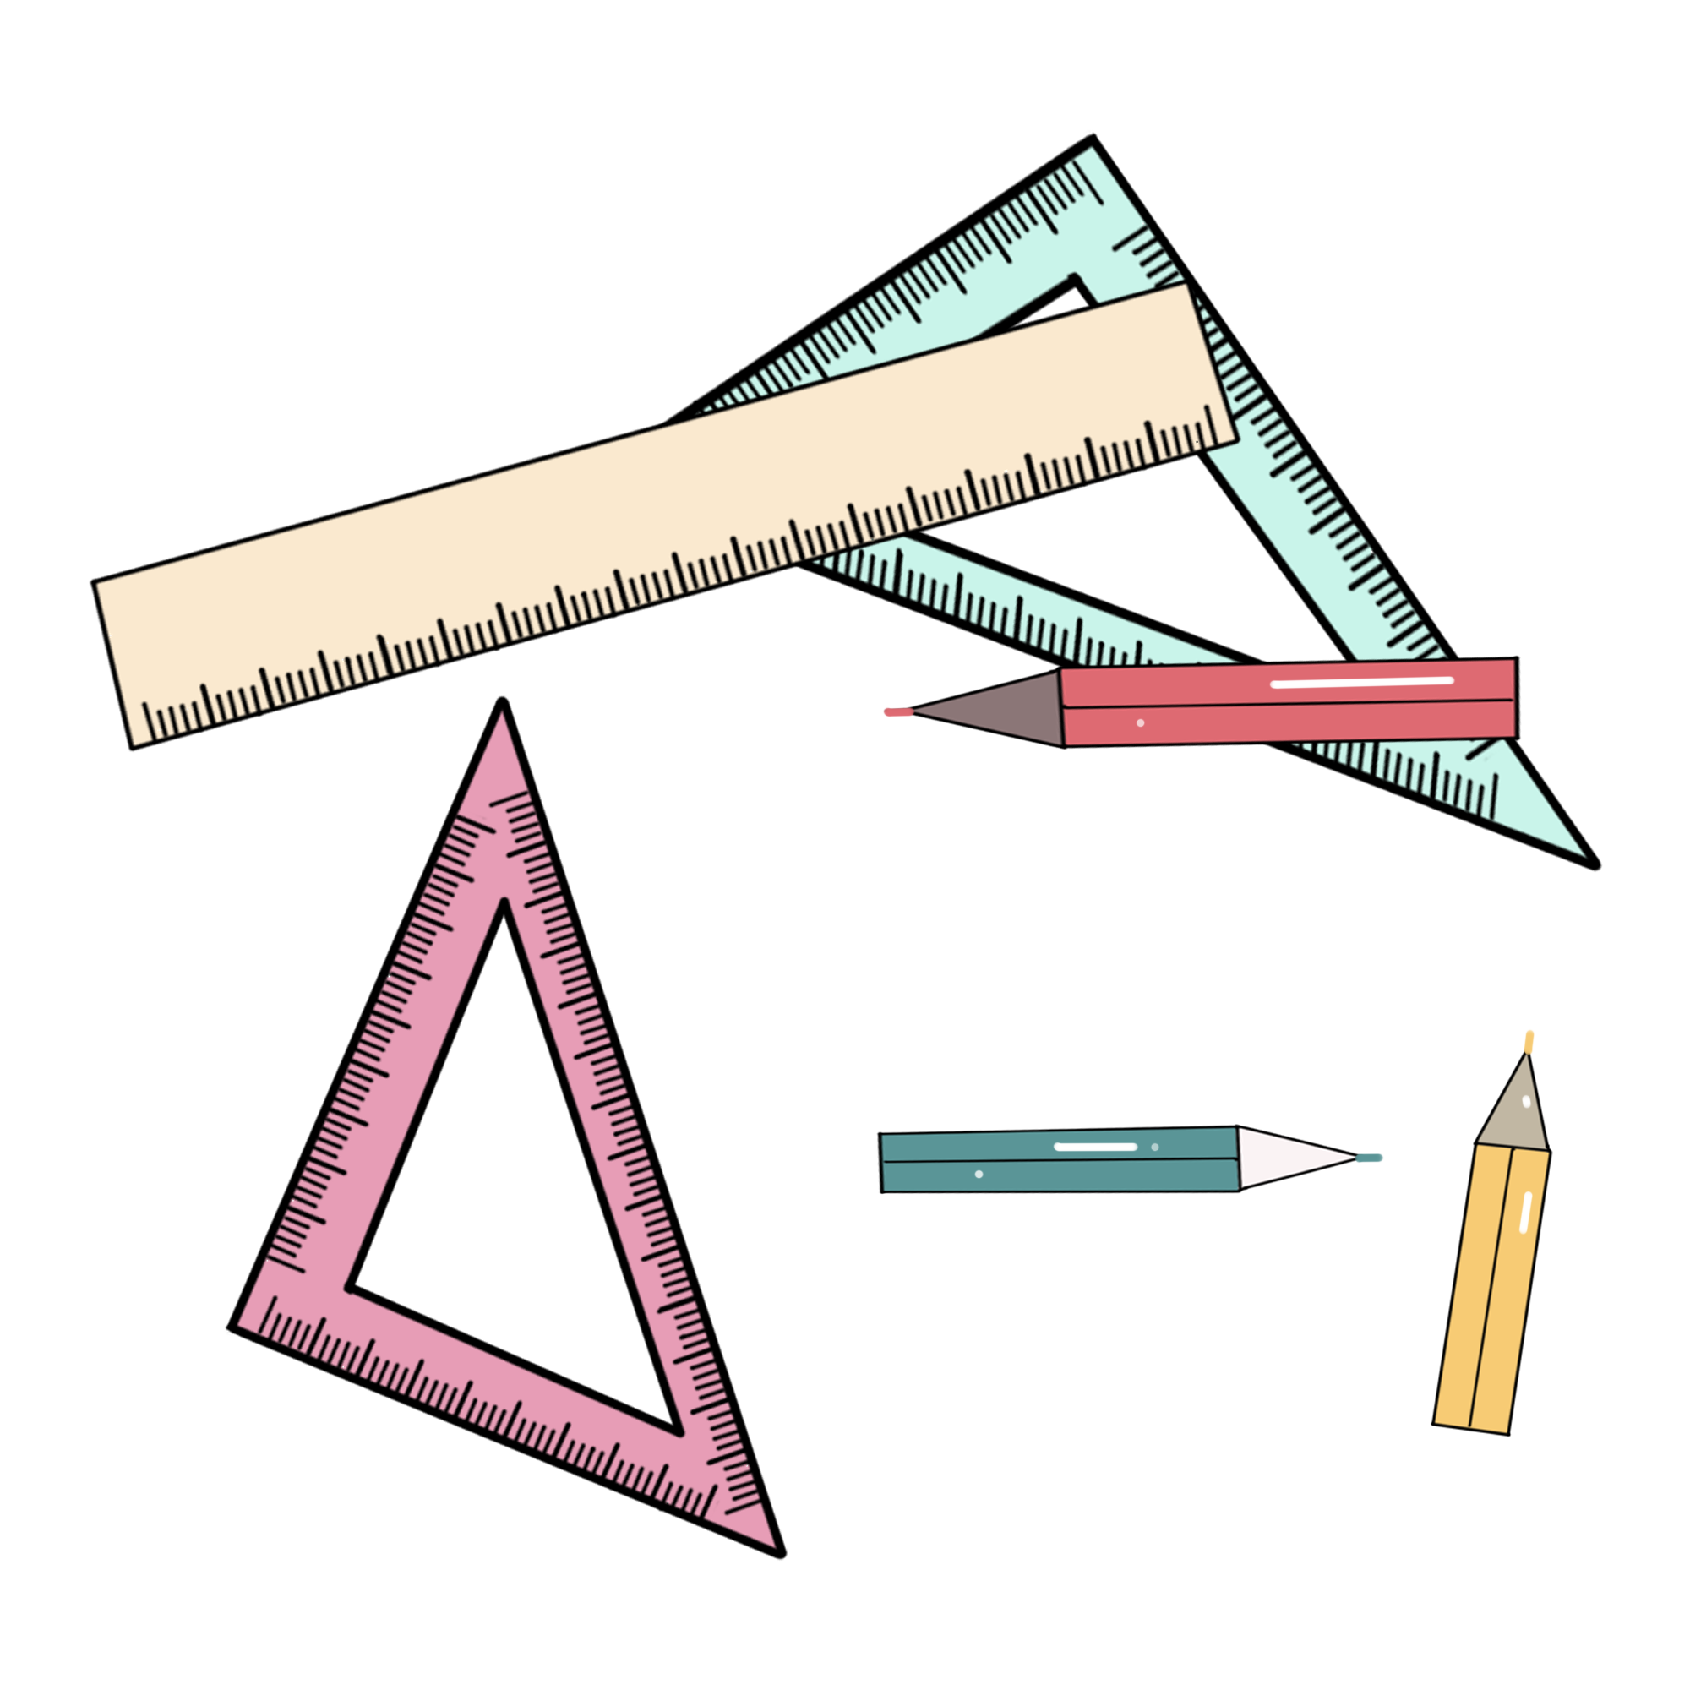
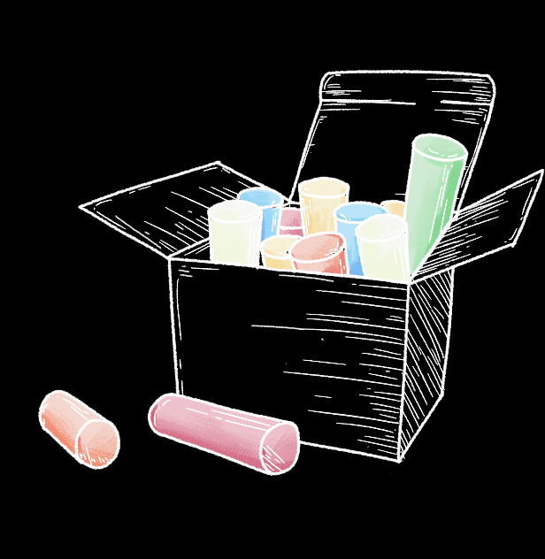
苏教版义务教育教科书 数学 五年级上册
小 数 乘 整 数
张家港市白鹿小学 夏常明
2023年11月15日

Slide 2
我会复习
?
1
8 + 8 + 8
8 × 3

Slide 3
我会复习
?
0.3 + 0.3 + 0.3
0.3 × 3

Slide 4
我会复习
?
?
8 + 8 + 8
0.3 + 0.3 + 0.3
8 × 3
0.3 × 3

Slide 5
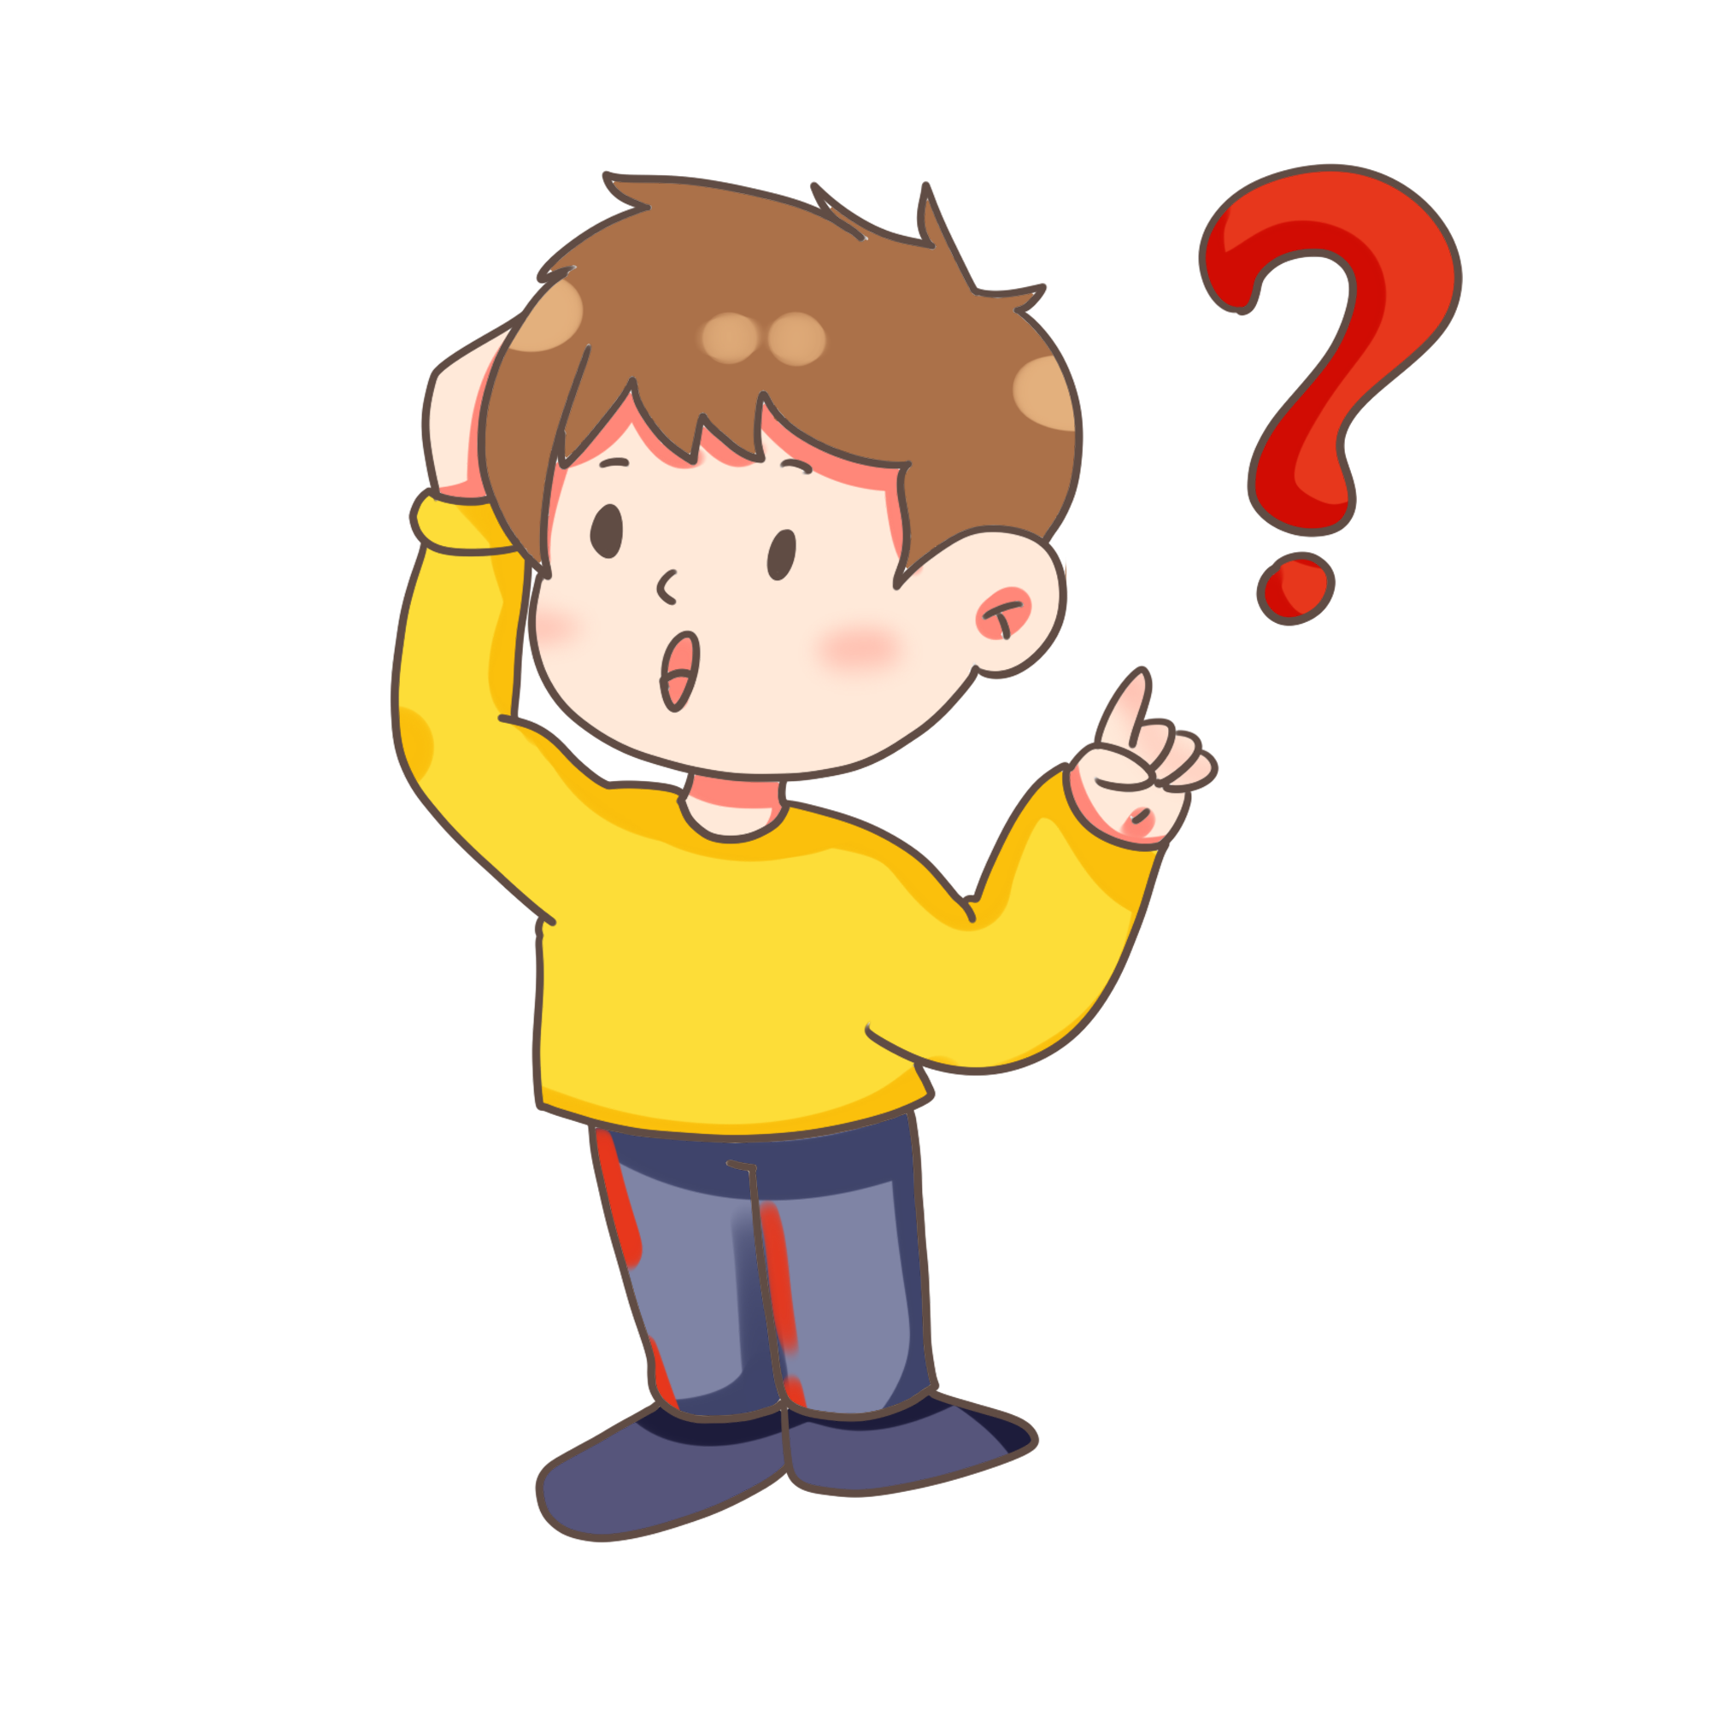
我会探究
直接列出算式，并说一说是怎么想的？
1.夏季，西瓜每千克0.8元，买3千克一共需要多少元？
2.蜂鸟每分钟可以飞行0.8千米，3分钟一共飞行多少千米？

Slide 6
我会探究
夏季，西瓜每千克0.8元，买3千克一共需要多少元？
0.8×3怎样计算呢？你能尝试说清楚其中的道理吗？
探 究 要 求
1.写一写、画一画，把自己思考过程记录下来;
2.独立完成后，在小组里互相交流自己的想法。

Slide 7
我会探究
0 . 8
3 个 0.8 是 2.4
0 . 8
＋ 0 . 8
0.8 元 = 8 角
8 × 3 = 24 角
2 4 角 = 2.4 元
0.8 是 8 个 0.1
8 × 3 = 24
24 个0.1 就是 2.4
2 . 4

Slide 8
我会探究
0 . 8
0.8
0.8
0.8
0 . 8
3 个 0.8 是 2.4
＋ 0 . 8
2 . 4
0.8 元 = 8 角
8 × 3 = 24 角
2 4 角 = 2.4 元
0.8 是 8 个 0.1
8 × 3 = 24
24 个0.1 就是 2.4

Slide 9
我会探究

Slide 10
我会探究
0.1
8
8
8
0.8 × 3 = 2.4
8 个 0.1
24 个 0.1

Slide 11
我会探究
8
8
8
8 × 3 = 24
8 个 一
24 个 一

Slide 12
我会探究
冬季，西瓜每千克2.35元，买3千克一共需要多少元？

Slide 13
我会探究
0.8 × 3 = 2.4（元）
2.35 × 3 = 7.05（元）
0 . 8
…8个十分之一
2 . 35
…235个百分之一
× 3
× 3
2 . 4
…24个十分之一
7 . 05
…705个百分之一

Slide 14
我会探究
春节期间，超市搞促销活动，西瓜每千克只要1.15元，买12千克一共需要多少元？
1.15 × 12 =

Slide 15
我会探究
春节期间，超市搞促销活动，西瓜每千克只要1.15元，买12千克一共需要多少元？
1.15 × 12 = 13.8（元）
1 . 1 5
…115个百分之一
× 1 2
2 3 0
1 1 5
.
1 3 8 0
…1380个百分之一

Slide 16
我会梳理
0.1
小数与整数相乘，你掌握了哪些知识？
8
8
0.8 × 3 = 2.4
8
8 个 0.1
24 个 0.1
1.15 × 12 = 13.8（元）
0.8 × 3 = 2.4（元）
2.35 × 3 = 7.05（元）
1 . 1 5
…115个百分之一
× 1 2
2 . 35
…235个百分之一
2 3 0
0 . 8
…8个十分之一
1 1 5
× 3
× 3
1 3 8 0
…1380个百分之一
.
2 . 4
…24个十分之一
7 . 05
…705个百分之一

Slide 17
我会应用
1.独立计算下面各题
4 . 7 6
2 . 8
0 . 1 0 3
× 1 2
× 5 3
× 2 5

Slide 18
我会应用
1.独立计算下面各题
4 . 7 6
2 . 8
0 . 1 0 3
× 1 2
× 5 3
× 2 5
9 5 2
8 4
5 1 5
4 7 6
1 4 0
2 0 6
.
5 7 1 2
1 4 8 4
.
2 5 7 5
.

Slide 19
我会应用
2.根据 148 × 23 = 3404，直接写出下面各题的积
148 × 2.3 =
340.4
14.8 × 23 =
340.4
( )×( ) = 34.04
1
34.04

Slide 20
我会联系
个 数
计数单位
8 × 3
8 个 一 × 3
24 个 （一）
0.8 × 3
8 个 0.1 × 3
24 个（0.1）
$\frac{8}{10}$
× 3
$\frac{1}{10}$
$\frac{1}{10}$
8 个 × 3
24 个（ ）

Slide 21
我会总结
通过学习，你有哪些收获？

